Slide 1
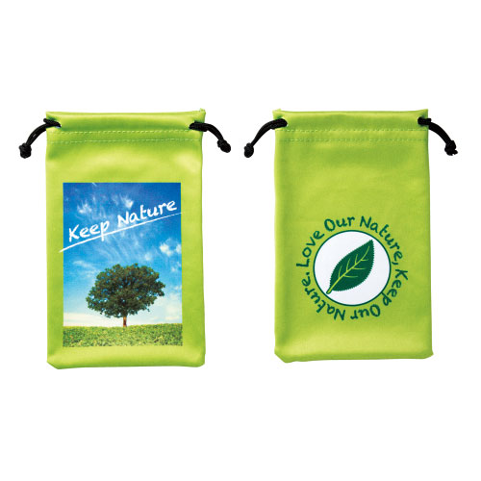
【提案書】
マイクロファイバーポーチ
特徴
優しい手触りのマイクロファインバー素材にオリジナルプリントも可能な可愛いポーチです。イベントやキャンペーンでのちょっとした特典やノベルティ用にもおすすめです。是非ご活用ください。
納期
納期スペース
仕様
素 材 ： ポリエステル
サイズ ： 70×50mm
包 装 ： 台紙付ポリ入 台紙サイズ/180×99mm
備 考 ： 500枚からオリジナルデザイン承ります。詳細は担当にお問い合わ せください。
お見積
お見積りスペース

